Slide 1
Презентация Безопасность дошкольников дома и на улице

Slide 2
Социальные проблемы современности сказываются на детях. Такие особенности детей дошкольного возраста, как восприимчивость, доверчивость к окружающим взрослым, открытость в общении и любознательность определяют поведение в опасной ситуации и способствуют их уязвимости. У дошкольников часто наблюдается слабое развитие умений и навыков анализа обстановки, прогнозирования последствий своих действий. Таким образом, возникает необходимость уберечь детей от опасностей, не подавив их естественную любознательность, открытость и доверие к миру, не напугать их и подготовить к полноценной жизни.

Slide 3
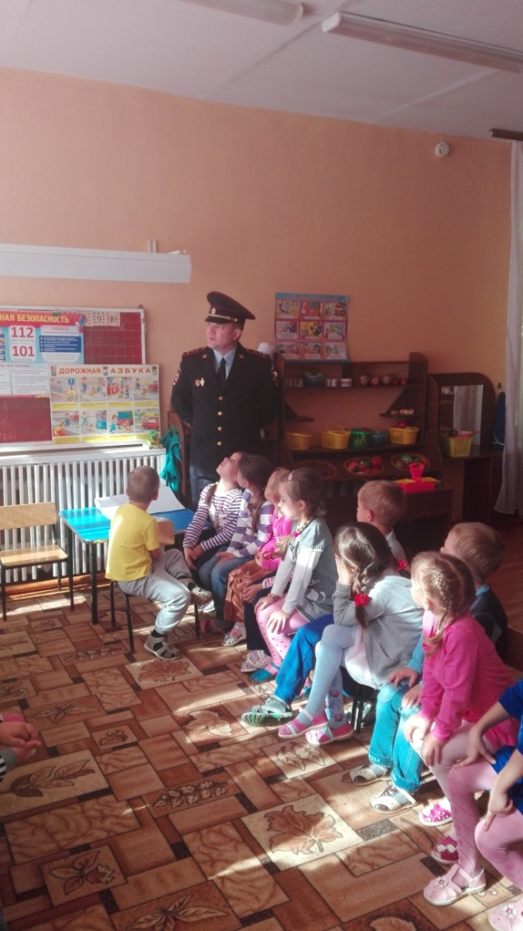
В рамках месячника «Азбука безопасности» в МДОУ «Детский сад №93» была проведена встреча детей старшей группы №10 (воспитатели: Леонтьева М. С., Надькина Е. Е.) и подготовительной группы №1 (воспитатели: Доронькина Е.С., Митрофанова И.Б.) с полицейским Босиным В.И.
Виктор Иванович рассказал детям о правилах поведения дома, на улице и на проезжей части.

Slide 4
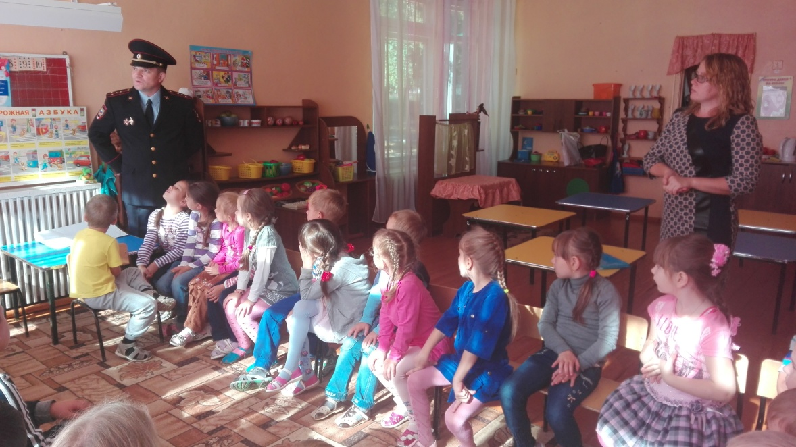
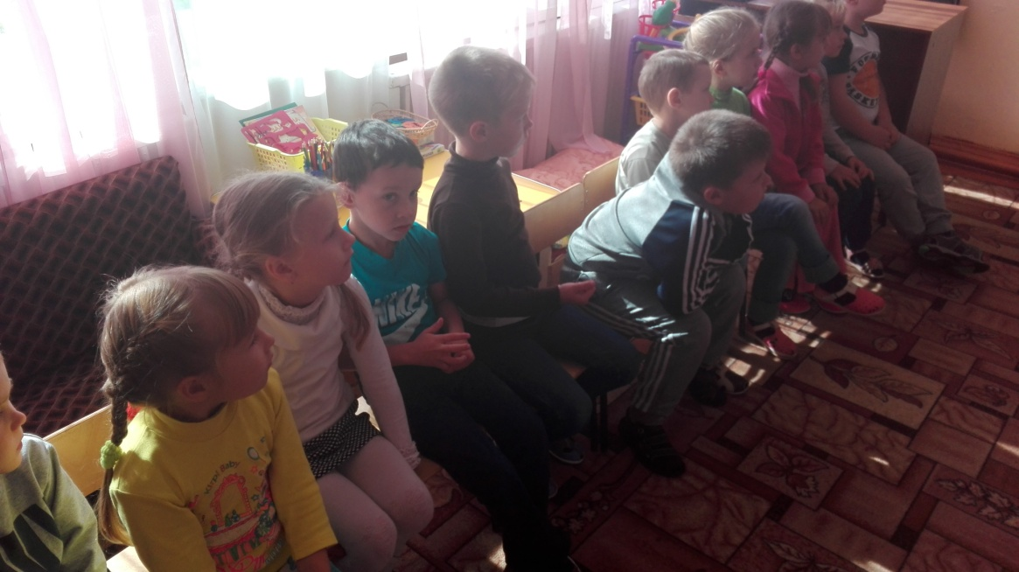

Slide 5
